Slide 1
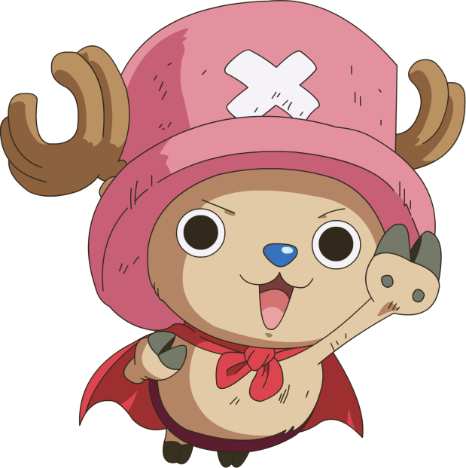
Giải mã
ô chữ bí mật
Khởi động

Slide 2
T R Ầ U C A U
X Ă M M I N H
T H Ờ T Ổ T I Ê N
N H U Ộ M R Ă N G
Đ Ú C Đ Ồ N G
H À O T R Ư Ở N G V I Ệ T
G I A Đ Ì N H
L A N G L I Ê U
Ă N T R Ầ U
Câu 2 (7 chữ cái): Tập tục được người Việt cổ sử dụng để làm đẹp và tránh bị thuỷ quái làm hại.
Câu 6 (13 chữ): Tầng lớp đảm nhận sứ mệnh lãnh đạo phong trào đấu tranh giành độc lập dân tộc trong thời Bắc thuộc.
Câu 4 (9 chữ cái): Người Việt xem đây là cách làm đẹp và bảo vệ răng.
Câu 3 (9 chữ cái): Tín ngưỡng truyền thống của người Việt để tưởng nhớ về cội nguồn.
Câu 5 (7 chữ cái): Nghề rèn đúc kim loại nổi tiếng của người Việt cổ là nghề đúc gì.
Câu 1 (7 chữ cái): Tên truyện dân gian giải thích về một phong tục có nội dung ca ngợi tình nghĩa vợ chồng, tình cảm anh em.
Câu 8 (8 chữ cái): Tên vị hoàng tử làm bánh chưng, bánh giầy để dâng lên vua Hùng.
Câu 7 (7 chữ cái): Yếu tố này được coi là một tế bào của xã hội.
Câu 9 (6 chữ cái): Một phong tục phổ biến của người Việt cổ, ngày nay vẫn xuất hiện trong lễ cưới hỏi.

Slide 3
Hãy nêu tên một số nét văn hóa của người Việt vẫn được giữ gìn và phát triển trong thời kỳ Bắc thuộc?

Slide 5
- Tín ngưỡng thờ cúng tổ tiên
- Xăm mình
- Mặc váy yếm
- Tín ngưỡng thờ các vị thần tự nhiên
- Làm bánh chưng, bánh giầy
- Hội làng
- Nghe, nói, truyền lại cho con cháu tiếng mẹ đẻ
- Nhuộm răng
- Ăn trầu
- Búi tóc

Slide 6
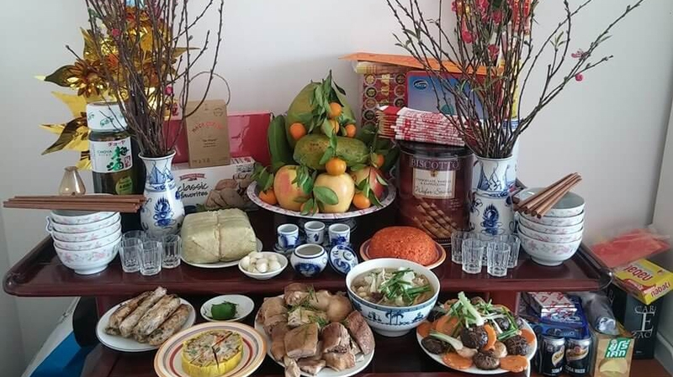
TỤC THỜ CÚNG TỔ TIÊN

Slide 7
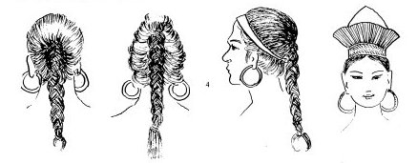
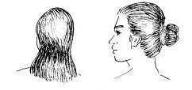
TỤC BÚI TÓC

Slide 8
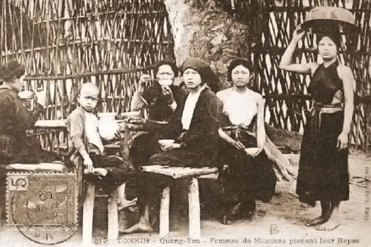
VĂN HÓA MẶC VÁY YẾM

Slide 9
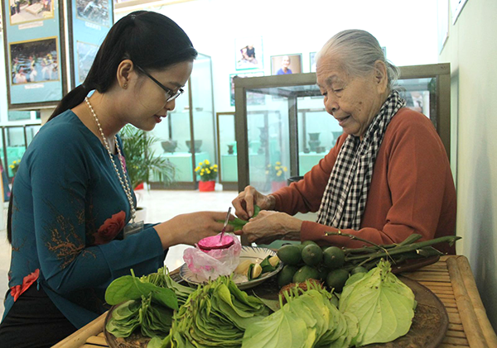
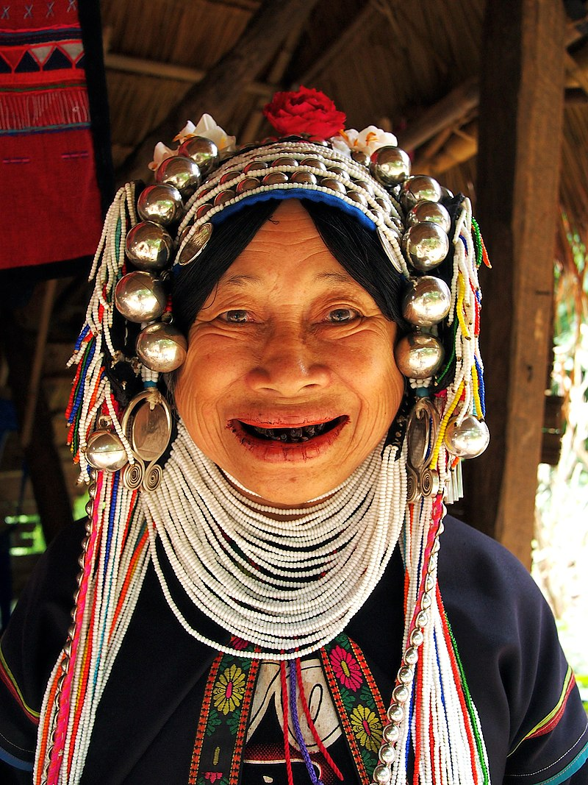
TỤC ĂN TRẦU
TỤC NHUỘM

Slide 10
VĂN HÓA XĂM MÌNH

Slide 11
TÍN NGƯỠNG THỜ CÚNG TỔ TIÊN

Slide 12
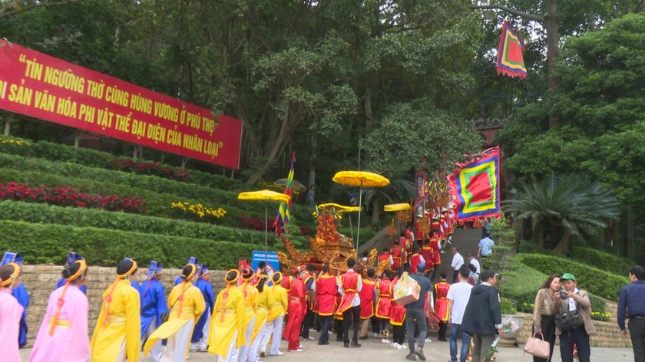
TÍN NGƯỠNG THỜ CÚNG HÙNG VƯƠNG

Slide 13
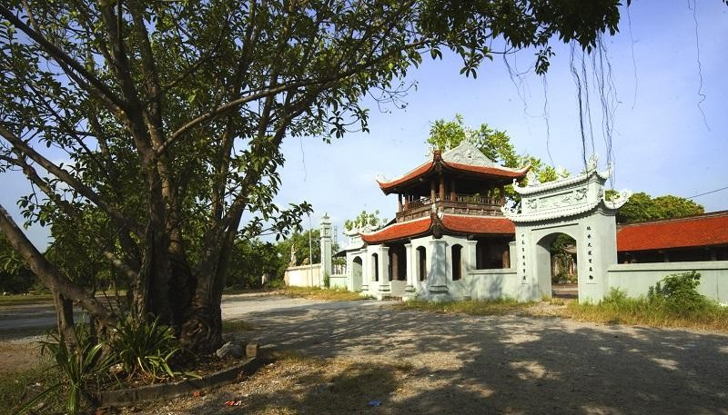
CHÙA ĐẬU THỜ NHIÊN THẦN PHÁP VŨ (THẦN MƯA)

Slide 14
BÁO CÁO
SẢN PHẨM HỌC TẬP NHÓM
NỘI DUNG: TRÌNH BÀY HIỂU BIẾT VỀ MỘT NÉT VĂN HÓA, TÍN NGƯỠNG CỤ THỂ ĐƯỢC GÌN GIỮ TỪ THỜI BẮC THUỘC ĐẾN NGÀY NAY

